Slide 1
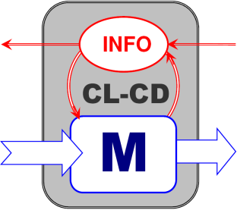
Žmogaus evoliucinė psichologija
kitu “kampu”
KIBERNETINĖ BIOPSICHOLOGIJOS SAMPRATA
arba
SIELA
SISTEMŲ BOFIZIKOS POŽIŪRIU
Dobilas KIRVELIS
dobilas@kirvelis.lt
VU,...................2017 balandžio 27d.- gegužės 24 d.

Slide 2
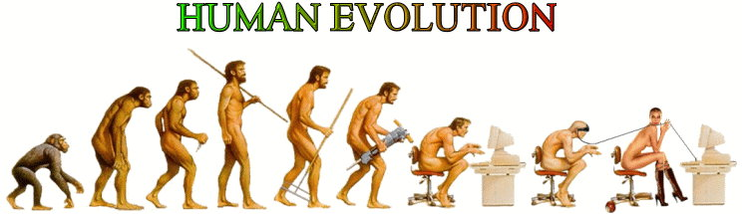
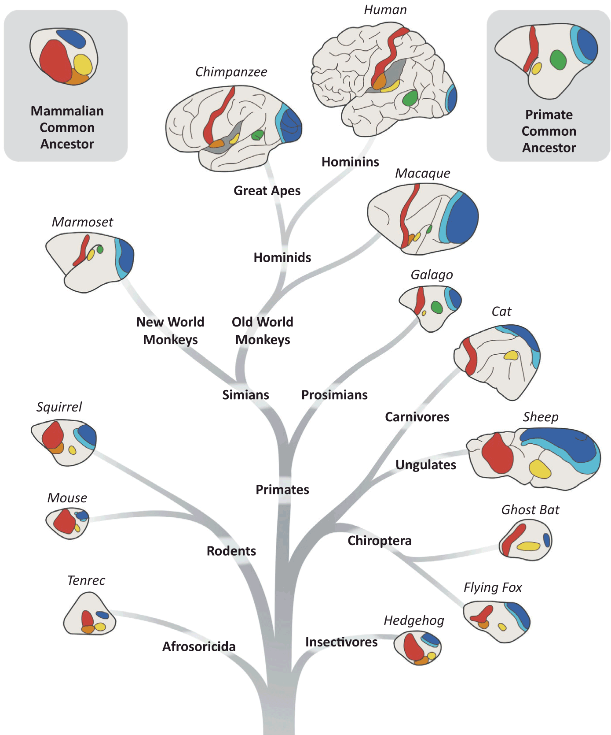
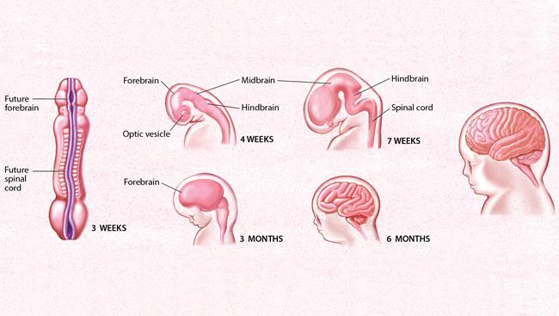
Žmogaus evoliucinė psichologija
kitu “kampu”
Apie tą pačią EVOLIUCINĘ PSICHOLOGIJĄ
bet kitu – tiksliųjų-technologinių mokslų “kampu”.
D. Kirvelis. KIBERNETINĖ BIOPSICHOLOGIJOS SAMPRATA

Slide 3
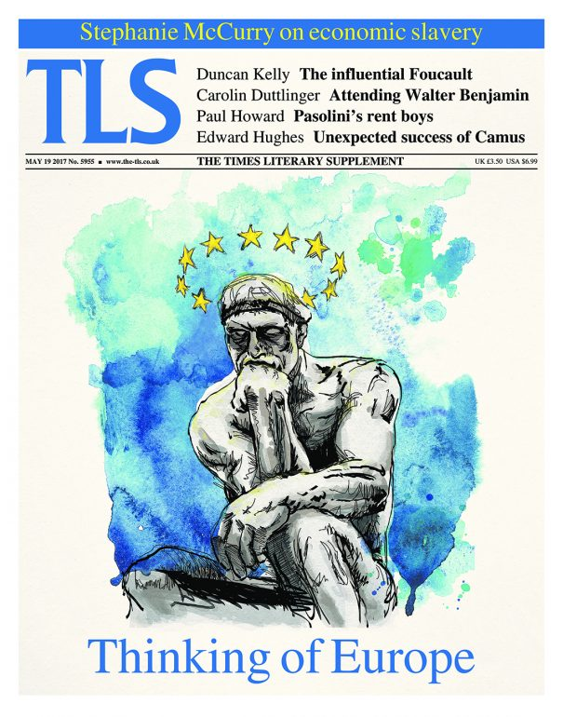
Ką DARYTI ?
Šiandien EUROPA
stovi DIDŽIULĖJE
KRYŽKELĖJE,
kur PASUKTI ???

Slide 4
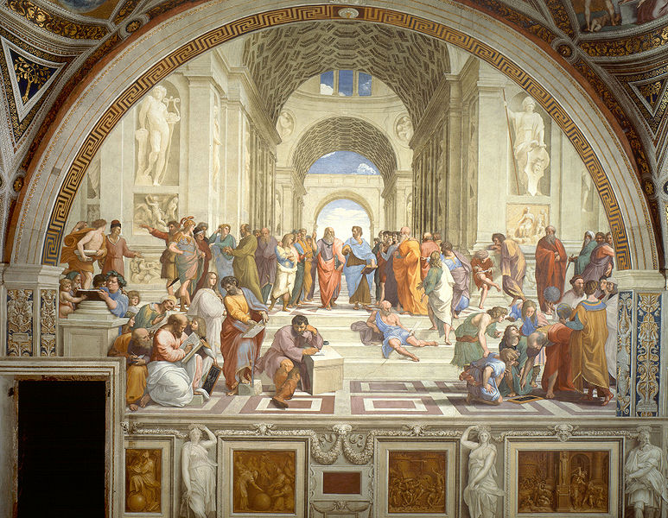
EUROPINĖS KULTŪROS PAMATAS – ATĖNŲ MOKYKLA
D. Kirvelis. BIOFIZIKA

Slide 5
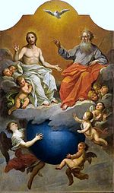
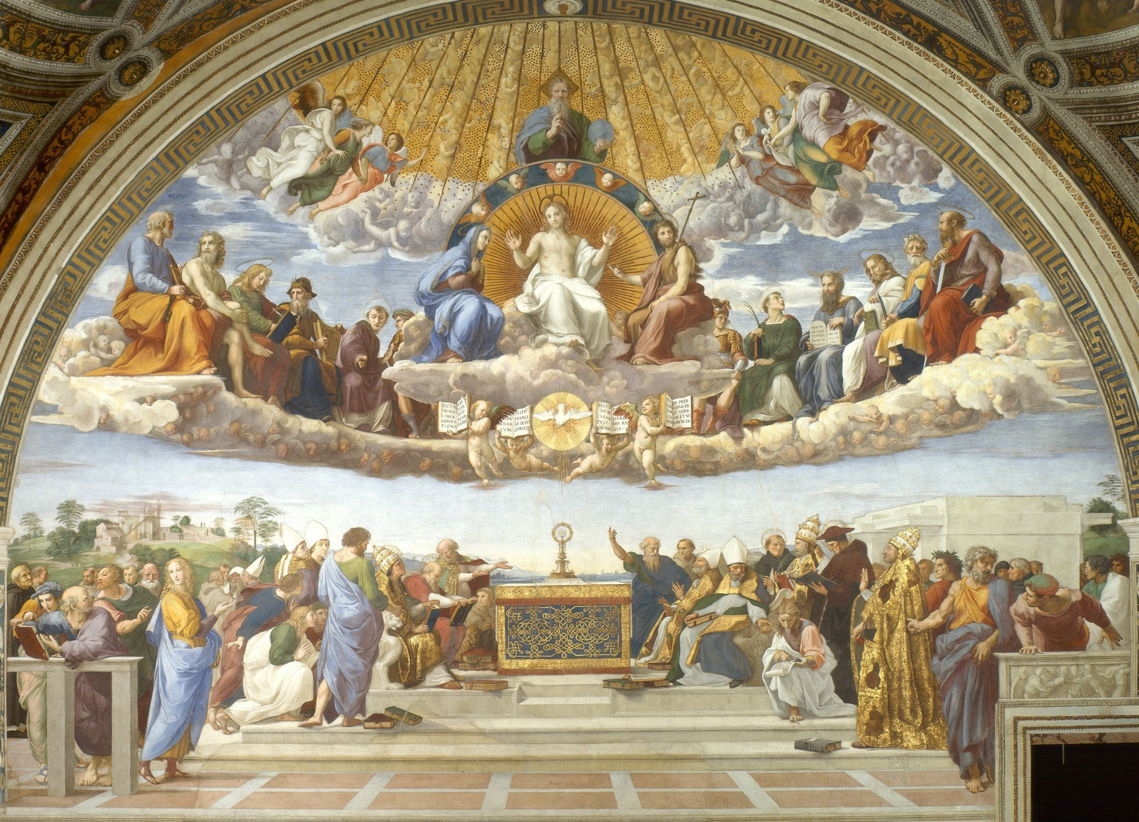
Nors ~47% Lietuvos žmonių mano,
kad čia yra Europinės kultūros esmė
?
Rafael, TEOLOGIA
D. Kirvelis. KIBERNETINĖ BIOPSICHOLOGIJOS SAMPRATA

Slide 6
EUROPINĖS KULTŪROS PAMATAS – ATĖNŲ MOKYKLA
D. Kirvelis. BIOFIZIKA

Slide 7
tai I N F O R M A C I J A kuri VALDO
ARISTOTELIO MOKYKLA
LIKĖJUS
(335m.p.m.e. -~500m)
Έντελέχεια
Entelechija
Organinė,
organizuojanti jėga
Vis Vitalis
PLATONO MOKYKLA
AKADEMIJA
(~387-268 p.m.e.)
Ψυχή
anima
Psichė, siela

Slide 8
Žmogaus evoliucinė psichologija
kitu “kampu”
Kas yra gyvųjų SIELA ?
Ją turi kiekvienas gyvas organizmas
Kas yra ŽMOGAUS SIELA ?
Ją turi kiekvienas ŽMOGUS
D. Kirvelis. KIBERNETINĖ BIOPSICHOLOGIJOS SAMPRATA

Slide 9
PARADIGMŲ apie GYVYBĖS ESMĘ – SIELĄ- EVOLIUCIJA
INFORMACINIS VALDYMAS UŽDARŲ KILPŲ KODAVIMO-DEKODAVIMO PROCEDŪROMIS
CL-CD
2001 Marcello Barbieri.....................................................................ORGANINIS KODAS
1989 H.Maturana, F.Varela…………………………………………….AUTOPOIESIS
1985 R .Rosen……………………..………………………………….ANTICIPACIJA
1982 H. Pattee …..…………………………………………….SEMANTINIS UŽDARUMAS
1977 H.von Forster ………………………………………….EIGENBEHAVIOR
1962 F.S. Rothschild, T.A.Sebeok……………………...BIO-SEMIOTIKA
1948 N.Wiener, C.E.Shannon………........................VALDYMAS INFORMACIJA
1938-1955 P.Teilhard de Shardin …..............….NOOSFERA-MINTYS BIOSFEROJE
1940 H.Driesh………………...................…. VITALINĖ JĖGA, ENTELECHIJOS
1926 J. von Uexkűll.............................. Umwelt
1902-09-11 Wilhelm Johannsen.......GENOTIPAS-FENOTIPAS
1804 A.Sniadecki… ...…………ORGANIZUOJANTI (ORGANINĖ) JĖGA
VIS VITALIS…............................G.Treviranus (1779-1837)
VALDANTI SIELA …...................................A. Shtall (1660-1734)
ATSPINDĖJIMAS SIELOJE ...........................................R.Descartes(1596-1650)
ARCHAEUS…………………………………………………….. T.Paracels(1453-1541)
ENTELECHIJA…………………….................................................Aristotle (384-322 BC)
PSICHE………………………………………..........................................Plato (427-347 BC)
D. Kirvelis. NEUROINFORMATIKA

Slide 10
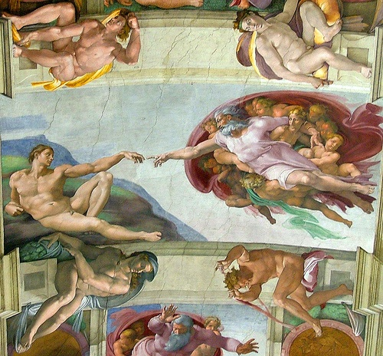
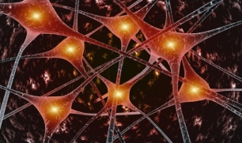
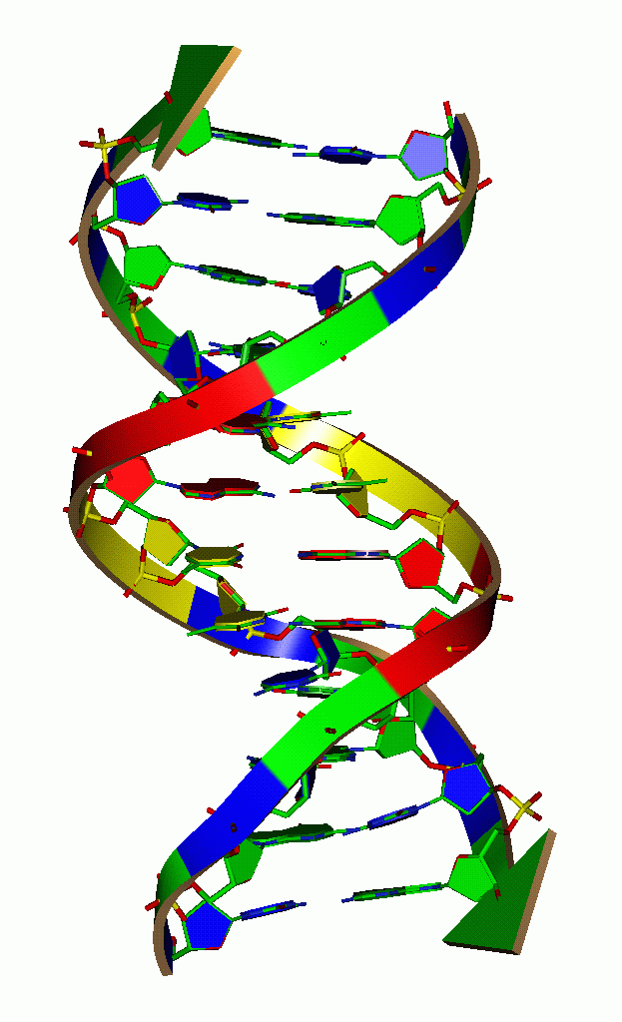
PASKAITA BIOINFORMATIKAMS
ADOMO SUTVĖRIMAS –
SIELA ADOMUI
Mikelangelo Buoneroti,
1508-1512
Sicsto koplyčia, Vatikanas
NEURO-
INFORMACIJA
GENO--INFORMACIJA
D. Kirvelis. Neuroinformatika

Slide 11
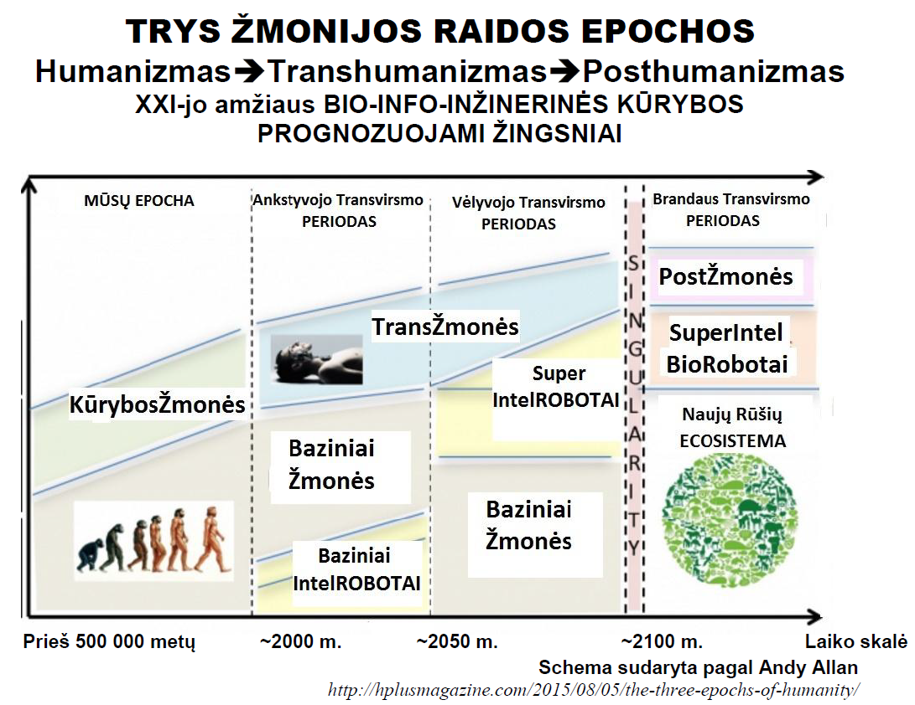
POSTHUMANIZMAS
XIX-XX a.
PRAMONINĖ-INDUSTRINĖ VISUOMENĖ
TRANSHUMANIZMAS
D. Kirvelis. KIBERNETINĖ BIOPSICHOLOGIJOS SAMPRATA

Slide 12
Žmogaus evoliucinė psichologija
kitu “kampu”
Siela (lot. anima) daugumoje religijų vadinama savarankiška metafizinė
substancija, egzistuojanti kiekvieno žmogaus viduje.
Filosofijoje ir religijose labai dažnai „siela“ yra apibrėžiama štai tokiu apibrėžimu:
„siela yra kūno ir materijos priešingybė“,
Religijose siela dažniausiai laikoma nemirštančia ir amžina;
manoma, kad ji atsiskirianti nuo kūno mirties metu.
Dauguma filosofų sielą supranta kaip nematerialią substanciją, o
kai kurie mokslininkai bandė įrodyti jos egzistavimą, ieškodami mirusio žmogaus kūno masės pakitimų.
Dvasia (lot. spiritus 'dvelksmas, alsavimas') – įvairialypė sąvoka, plačiai naudojama kasdienėje buityje, religijoje, filosofijoje, mitologijoje ir kitose srityse. Daugelyje kalbų žodis etimologiškai siejasi su kvėpavimu, kurį pelnytai galima laikyti gyvybės pamatu. Dvasia yra tai, kas skiria gyvą kūną nuo negyvo.
D. Kirvelis. KIBERNETINĖ BIOPSICHOLOGIJOS SAMPRATA

Slide 13
Žmogaus evoliucinė psichologija
kitu “kampu” reikalauja nuomonės apie tai ?
Ką aiškina mokslas KIBERNETIKA ?
Ką aiškina mokslas BIOFIZIKA ?
Ką aiškina mokslas SISTEMŲ BIOFIZIKA ?
Gal GYVYBĖ yra ORGANIZUOTŲ TECHNOLOGIJŲ SISTEMA ?
Kas yra NEUROKIBERNETIKA ir
NEUROINFORMATIKA ?
Kas yra XXI-jo amžiaus BIOINŽINERIJA ?
D. Kirvelis. KIBERNETINĖ BIOPSICHOLOGIJOS SAMPRATA

Slide 14
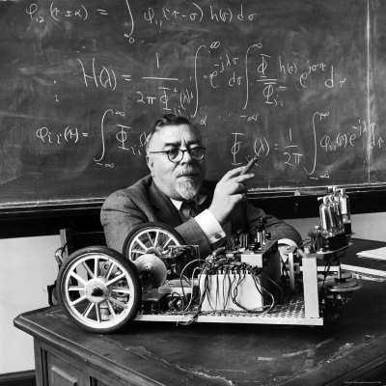
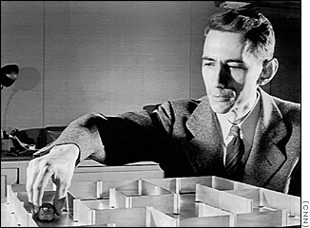
KIBERNETIKA –
mokslas apie VALDYMĄ ir VALDANČIAS SISTEMAS, o t.y.
INFORMACINIUS VYKSMUS ORGANIZUOTOSE SISTEMOSE
KIBERNETIKOS pagrindėjas
matematikas Norbertas Vineris su robotu
ir
INFORMACIJOS TEORIJOS pagrindėjas inž. Klodas Elvudas Šenonas su elektronine pelyte labirinte

Slide 15
INFORMACIJA ir VALDYMAS-VADYBA
INFORMACIJA reikalinga VALDYMUI, VALDYMUI
ir tik VALDYMUI,
t.y. ORGANIZUOTŲ SISTEMŲ medžiagų, energijos virsmų ir informacinių sriautų bei veiksmų nukreipimui tam tikrose vietose,
tam tikru reikiamu momentu funkciškai TIKSLINGA KRYPTIMI

Slide 16
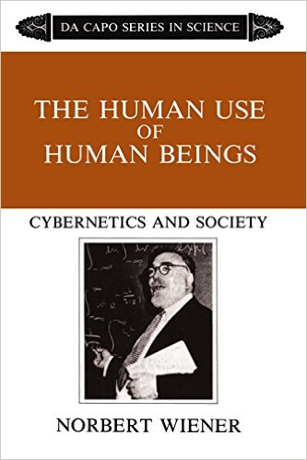
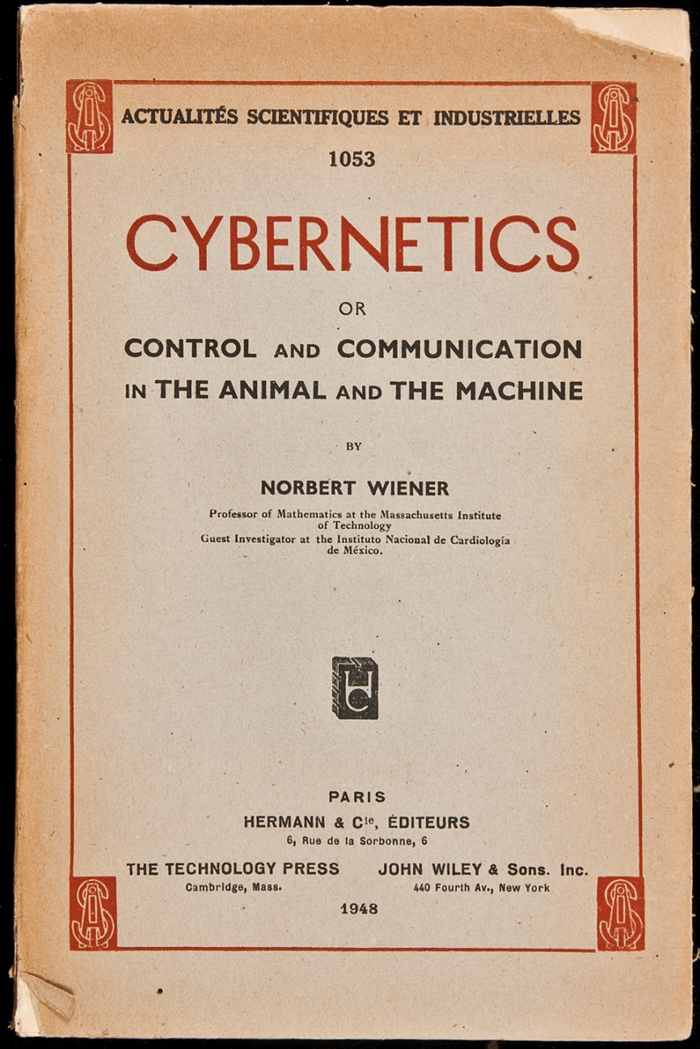
KIBERNETIKA ?
1948 ➔ 1954

Slide 17
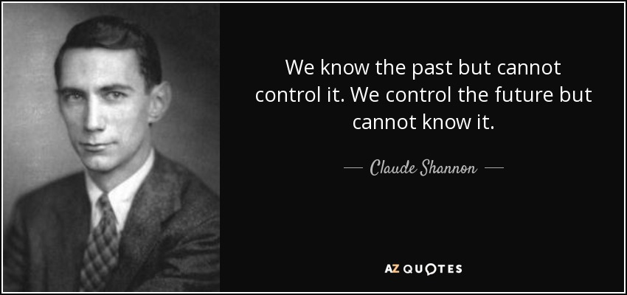

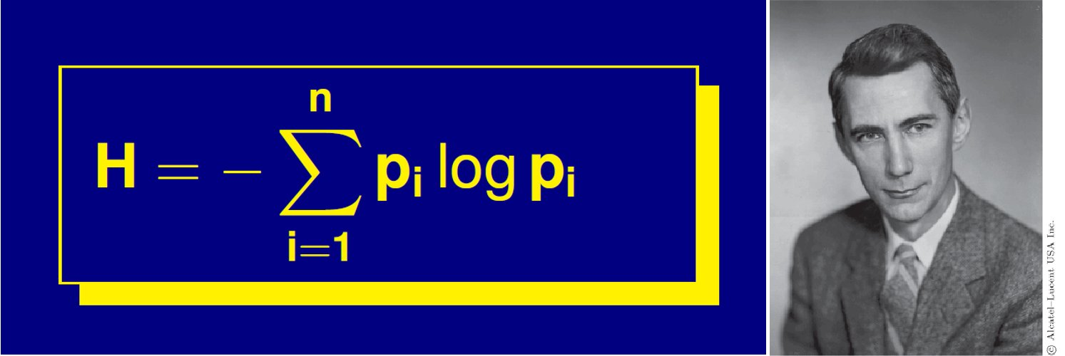
Inž. C.E. Shannon. MATEMATINĖ INFORMACIJOS TEORIJA (1948)
1948

Slide 18
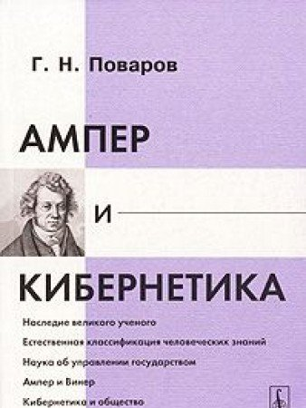
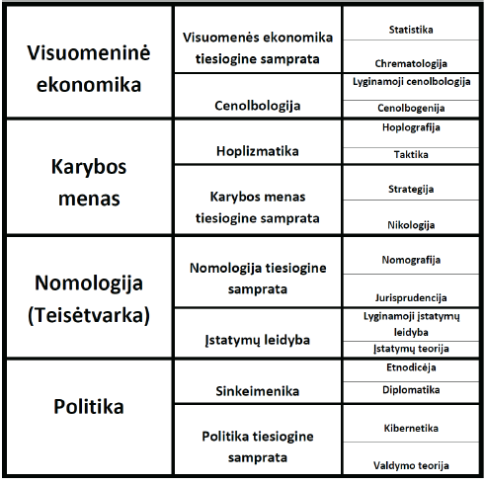
Andrė Mari Ampero Visuomenės mokslų smulkesnė klasifikacija
1843
KIBERNETIKĄ įvardina
kaip visuomenės valdymo bendrąją teoriją, o konkretizuotą valstybės valdymo praktikos mokslą pavadino VALDYMO TEORIJA.
Google mokslolietuva.lt/.../biofizika-praeitis-dabartis-perspektyvos-ir-lietuvos-mokslu-klasifik...

Slide 19
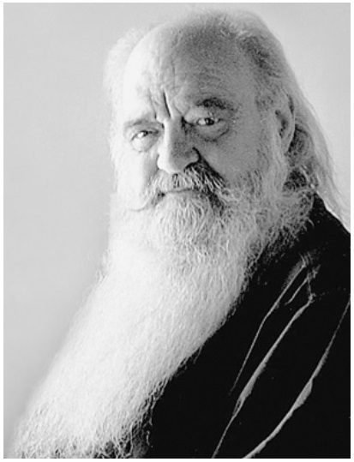
Anthony Stafford Beer (1926 – 2002)
Vadybos ir valstybės valdymo kibernetikos teorijos pradininkas.
1970 m. suformavo vadybos kibernetikos (menagement cybernetics) mokslą ir išvystė gyvybingų (viable) sistemų modeliavimą. Šių teorijų pagrindu
1971-73 m. bandė modernizuoti Čilės valstybės valdymą prezidento Aljendė‘s laikais įgyvendinant CyberSyn sistemą. Buvo pabandyta sukurti tobulesnį automatizuotą valstybės valdymo būdą – įgyvendinti valstybės valdymą bei valdžios aparatą pagal žmogaus nervų sistemos veiklos principus.

Slide 20
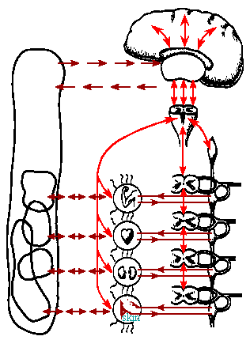
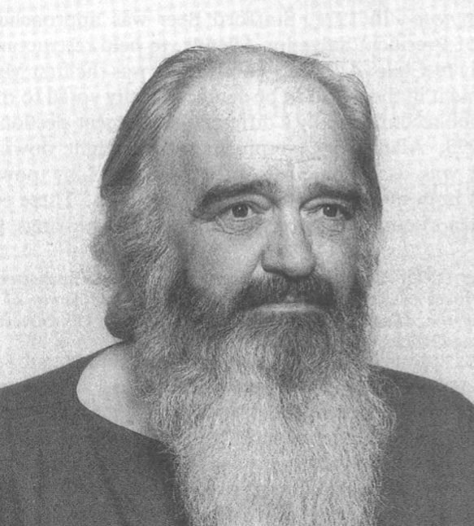
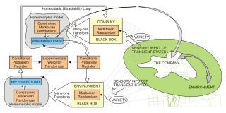
Management cybernetics
Stafford Beer
(Anthony Stafford Beer) (1926 – 2002)
Verslo organizacijų valdymas
Neuro-Kibernetinis valdymas

Slide 21



Fredmund MALIK (1944)
F. Malik’as Menedžmento Kibernetikos požiūriu analizuoja tarpdisciplininį sudėtingumą taikant Kibernetiką, kaip bendrąją valdymo teoriją tarpdisciplininio derinimo bei valdymo praktikoje metodus įvairių filosofinių mokslų pagrindu.
Jo manymu KIBERNETINIS mąstymas - Menedžmento Kibernetika įgyvendins „Naują Pasaulio Gyvenimą“ (“New World of Functioning”) –
ir lems visos Žmonijos ATEITIES gerbūvį.

Slide 22
Žmogaus evoliucinė psichologija
kitu “kampu”
Ką aiškina mokslas BIOFIZIKA ?
Ką aiškina mokslas SISTEMŲ BIOFIZIKA ?
Gal GYVYBĖ yra ORGANIZUOTŲ TECHNOLOGIJŲ SISTEMA ?
Kas yra NEUROKIBERNETIKA ir
NEUROINFORMATIKA ?
Kas yra XXI-jo amžiaus BIOINŽINERIJA ?
D. Kirvelis. KIBERNETINĖ BIOPSICHOLOGIJOS SAMPRATA

Slide 23
Kas yra BIOFIZIKA ?
Mokslas apie gyvąją gamtą,
apie gyvąsias sistemas,
pastatytas ant
tiksliųjų mokslų pamato
D. Kirvelis. BIOFIZIKA

Slide 24
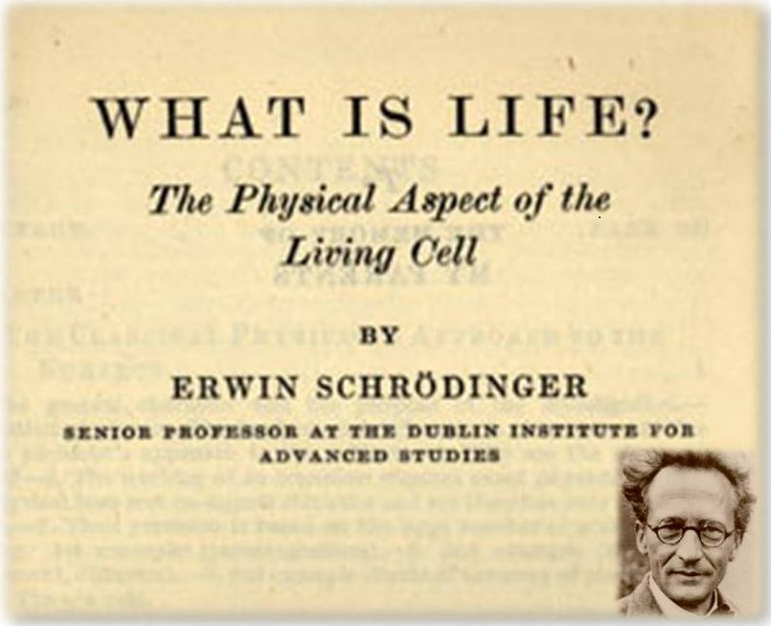
BIOFIZIKA SIAURĄJA PRASME
Žinomų fizikos dėsnių gyvybei paaiškinti nepakanka. Gyvybei aiškinti turės būti atrasti nauji dėsniai....
GYVYBĖ
?
GYVA SISTEMA
1944 m. Anglija
C H E M I J A
(MEDŽIAGA)
F I Z I K A
(ENERGIJA)
Biofizika siaurąja prasme –
fizikocheminė biologija
D. Kirvelis. BIOFIZIKA

Slide 25
BIOFIZIKA PLAČIĄJA PRASME
KIBERNETIKA
(INFORMACIJA)
GYVYBĖ
?
GYVA SISTEMA
F I Z I K A
(ENERGIJA)
C H E M I J A
(MEDŽIAGA)
Biofizika plačiąja prasme –
mokslas apie biologines organizuotas sistemas
D. Kirvelis. BIOFIZIKA

Slide 26
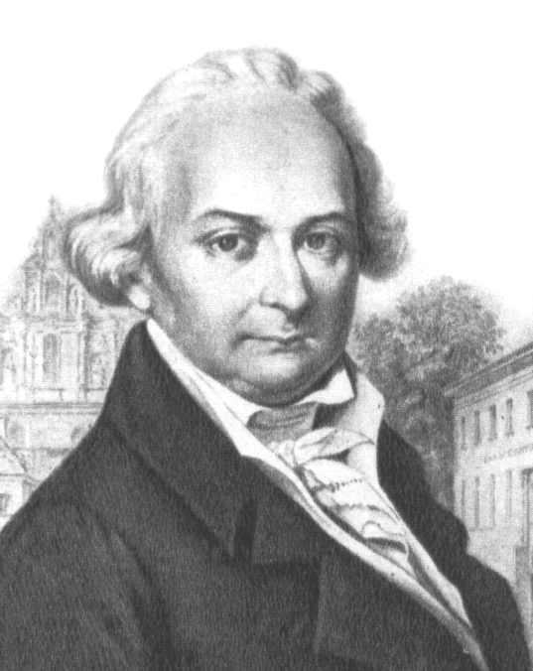
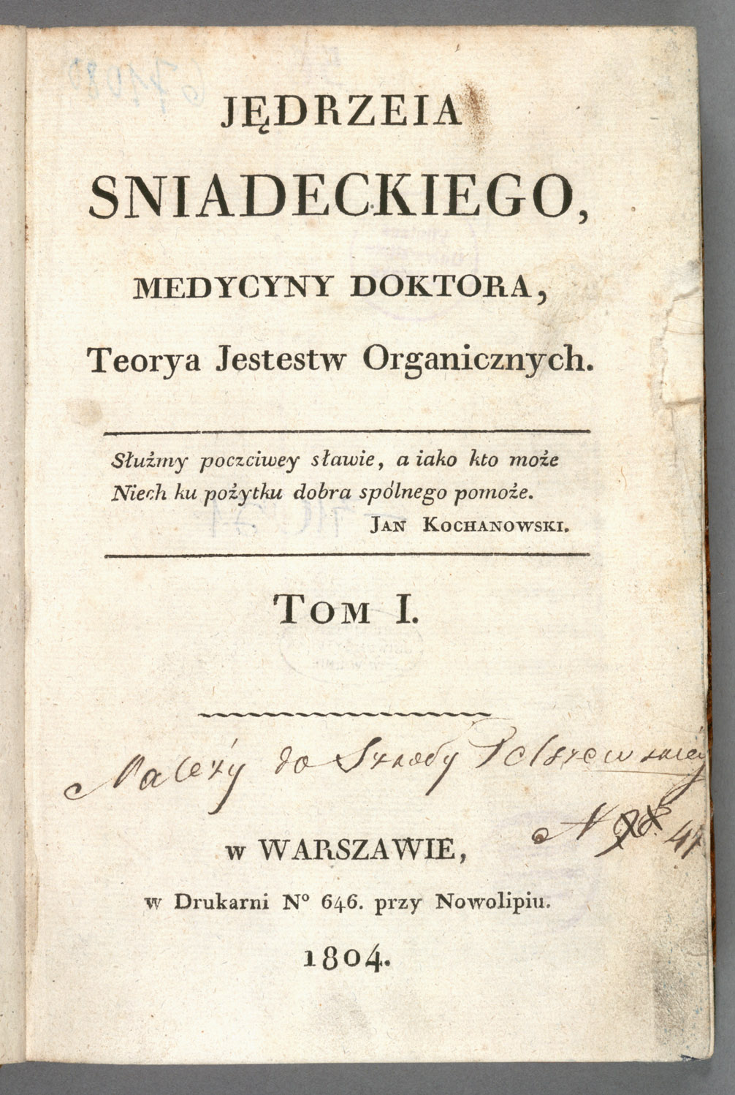
TEORINIAI ORGANIZUOTŲ SISTEMŲ
PAGRINDAI
1804
Vilniaus Universitetas
WILNO - WARSZAWA
“..., kai materija organizuota ir gyva,
turi ją veikti kažkokia ypatinga jėga, kuri ją, žalią,
beformę ir nejaudrią, sudėlioja į organinę formą ir suriša.
....Nepriklausomai nuo jos prigimties, toliau ją vadinsime
organizuojančiąja arba organine jėga.”
D. Kirvelis. BIOFIZIKA

Slide 27
www.biofizika.gf.vu.lt
D. Kirvelis. BIOFIZIKA

Slide 28
Žmogaus evoliucinė psichologija
kitu “kampu”
Ką aiškina mokslas SISTEMŲ BIOFIZIKA ?
Gal GYVYBĖ yra ORGANIZUOTŲ TECHNOLOGIJŲ SISTEMA ?
Kas yra NEUROKIBERNETIKA ir
NEUROINFORMATIKA ?
Kas yra XXI-jo amžiaus BIOINŽINERIJA ?
D. Kirvelis. KIBERNETINĖ BIOPSICHOLOGIJOS SAMPRATA

Slide 29

SISTEMA
ORGANIZUOTOS SISTEMOS
dS/dt < 0
NEORGANIZUOTOS
FIZIKO-CHEMINĖS
NEGYVOJO PASAULIO
SISTEMOS
dS/dt > 0
GYVOJO PASAULIO
SISTEMOS
EKOLOGINĖS
SISTEMOS
BIOLOGINĖS
SISTEMOS
SOCIALINĖS SISTEMOS
TECHNOLOGINĖS SISTEMOS

Slide 30
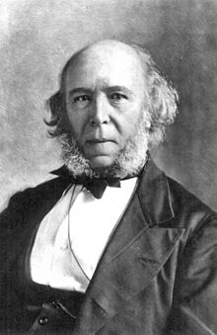

SOCIAL-EKOLOGINĖS
SISTEMOS
Save-organizuojančios sistemos
Įvairios gamybinės-verslo organizacijos,
kaip ir populiacijos bio-ekologinnėje sistemoje:
Konkuruoja,
Kooperuoja,
Parazitauja,
Plėšrūnauja,
ir randa tam tikrą
pusiausvyrinę
optimalią būseną,
TIKSLAS ir VALDYMAS
kas tai yra - NEAIŠKU
Herbert Spencer (1820 – 1903) Evoliucionizmo, pozityvizmo, klasikinio liberalizmo,
Social-Darwinizmo, laisser-faire ir utilitarizmo koncepcijų pagrindėjas

Slide 31
Žmogaus evoliucinė psichologija
kitu “kampu”
Gal GYVYBĖ yra ORGANIZUOTŲ TECHNOLOGIJŲ SISTEMA ?
Kas yra NEUROKIBERNETIKA ir
NEUROINFORMATIKA ?
Kas yra XXI-jo amžiaus BIOINŽINERIJA ?
D. Kirvelis. KIBERNETINĖ BIOPSICHOLOGIJOS SAMPRATA

Slide 32
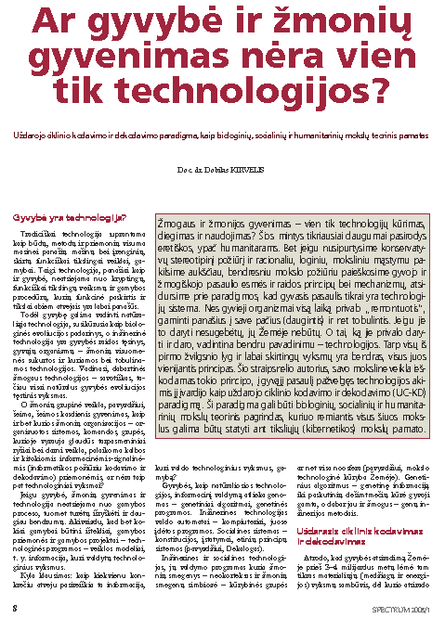

2008
www.verslobanga.lt/lt/patark.full/481addea959c6.2
Visur lemiamą vaidmenį atlieka nauji mokslo atradimai,
ir kokybiškai kitokių inovacinių technologijų įgyvendinimas
D. Kirvelis. SOCIALINĖS TECHNOLOGIJOS 11

Slide 33
_{TECHNOLOGIJOS SAMPRATA}
TECHNOLOGIJA
Įvairių techninių priemonių, metodų bei būdų visuma medžiagų, energijos ir informacijos vyksmų nukreipimui funkciškai tikslinga kryptimi, daugkartinė to paties ar panašaus gamyba, tobulinimas ir naujovių kūryba
Reikėtų skirti dvi technologijas:
Natūraliąją – biologinę – gyvosios gamtos technlogijas
_{ir}
Žmogaus – inžinieriaus-konstruktoriaus sukurtas – tradiciškai suprantamas technologijas
D. Kirvelis. BIOFIZIKA

Slide 34
Bendroji gyvosios ir organizuotos sistemos schema
Gyvoji sistema visada bus sudaryta bent iš dviejų
uždarų kodavimo-dekodavimo kilpų:
- viena informaciniais srautais turi valdyti sistemos vidaus veiklą,
- kita – vertinti aplinką ir valdyti sistemos elgseną aplinkos atžvilgiu.
A
P
L
I
N
K
A
INFORMACIJOS SRAUTAI
KODAV
IMAS
DEKODAVIMAS
A
P
L
I
N
K
A
INFORMACINIO VALDYMO (ATMINTIES) STRUKTŪROS
INFORMACIJA
DEKODAVIMAS
KODAVIMAS
MEDŽIAGŲ ir ENERGIJOS
(FIZINIŲ) VIRSMŲ
STRUKTŪROS TECHNOLOGIJOS
IŠTEKLIAI
VEIKSMAI
Gyvosios sistemos visada
struktūriškai bus sudarytos iš
valdančiojo –
informacinius signalinio kodavimo vyksmus vykdančio posistemio,
ir materialiuosius (medžiagų, energijos) technologiškuosius virsmus
vykdančio posistemio
ATLIEKOS,
TARŠA
D. Kirvelis. KODAVIMAS-DEKODAVIMAS uždaros kilpos principu gyvosiose sistemose

Slide 35
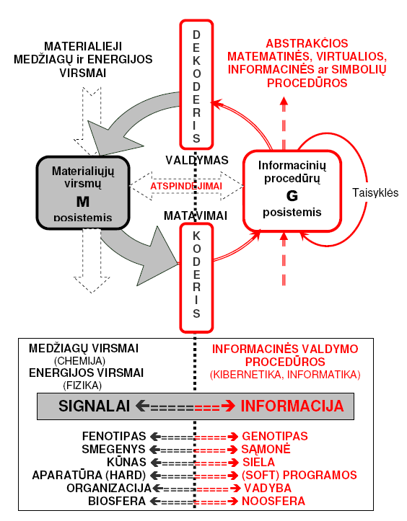
Kibernetinis požiūris
Informacinės
KODAVIMO-DEKODAVIMO procedūros -
materialųjų virsmų ir virtualiųjų vyksmų neatsiejamos dvejybės, -
veikiančios
uždaros kilpos, arba cikliniu kodavimo-dekodavimo principu,
aiškinamoji schema
SIELA-DVASIA
KŪNAS
D. Kirvelis. KIBERNETINĖ BIOPSICHOLOGIJOS SAMPRATA

Slide 36
Ląstelė – organizuota sistema
APLINKA
LĄSTELĖ -ORGANIZUOTA SISTEMA
RECEPTORIAI
EFEKTORIAI
VALDANTYSIS POSISTEMIS
(TIKSLAI)
(PROGRAMOS)
INFORMACINĖS
PROCEDŪROS
KODAVIMAS
DEKODAVIMAS
VALDOMASIS POSISTEMIS
MEDŽIAGŲ ir ENERGIJOS METABOLINIAI VIRSMAI
VEIKSMAI
IŠTEKLIAI
X
APLINKA
D. Kirvelis. KODAVIMAS-DEKODAVIMAS uždaros kilpos principu gyvosiose sistemose

Slide 37
Gyvūnas – organizuota sistema
INFORMACIJOS SRAUTAI
A
P
L
I
N
K
A
A
P
L
I
N
K
A
A
Organizuotų sistemų teorijos požiūriu,
gyvūnas sudarytas bent iš trijų hierarchiškai sudarytų uždarųjų kodavimo-dekodavimo kilpų:
Genetinės,
Hormoninės,
Nervinės
NERVINIAI TINKLAI
HORMONAI
GENAI
MEDŽIAGŲ ir ENERGIJOS
V I R S M A I
IŠTEKLIAI
VEIKSMAI
ATLIEKOS
TARŠA
D. Kirvelis. KODAVIMAS-DEKODAVIMAS uždaros kilpos principu gyvosiose sistemose

Slide 38
Žmogaus evoliucinė psichologija
kitu “kampu”
Kas yra NEUROKIBERNETIKA ir
NEUROINFORMATIKA ?
Kas yra XXI-jo amžiaus BIOINŽINERIJA ?
D. Kirvelis. KIBERNETINĖ BIOPSICHOLOGIJOS SAMPRATA

Slide 39
Nerviniai tinklai organizuotoje sistemoje – organizme
A P L I N K A
A
P
L
I
N
K
A
INFORMACI
JA
R
VALDANTYSIS POSISTEMIS
NERVINIAI arba NEURONŲ
TINKLAI
(INFORMACIJOS SRAUTAI)
R
R
R
R
R
R
R
VALDOMASIS POSISTEMIS
MEDŽIAGŲ ir ENERGIJOS
VIRSMAI
R
R
IŠTEKLIAI
VEIKSMAI
6.9 pav. Nerviniai tinklai organizuotoje sistemoje – organizme
receptoriai, arba elementarūs koderiai,
efektoriai, arba elementarūs dekoderiai.
R

Slide 40
NEUROKIBERNETIKA - NEUROINFORMATIKA
NEUROINFORMATIKA
D. Kirvelis. NEUROINFORMATIKA

Slide 41
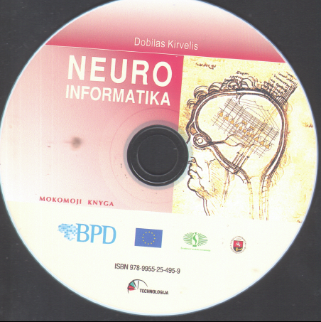
www.biofizika.gf.vu.lt
D. Kirvelis. NEUROINFORMATIKA

Slide 42
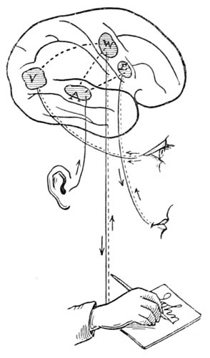
NEUROKIBERNETIKA
D. Kirvelis. NEUROINFORMATIKA

Slide 43
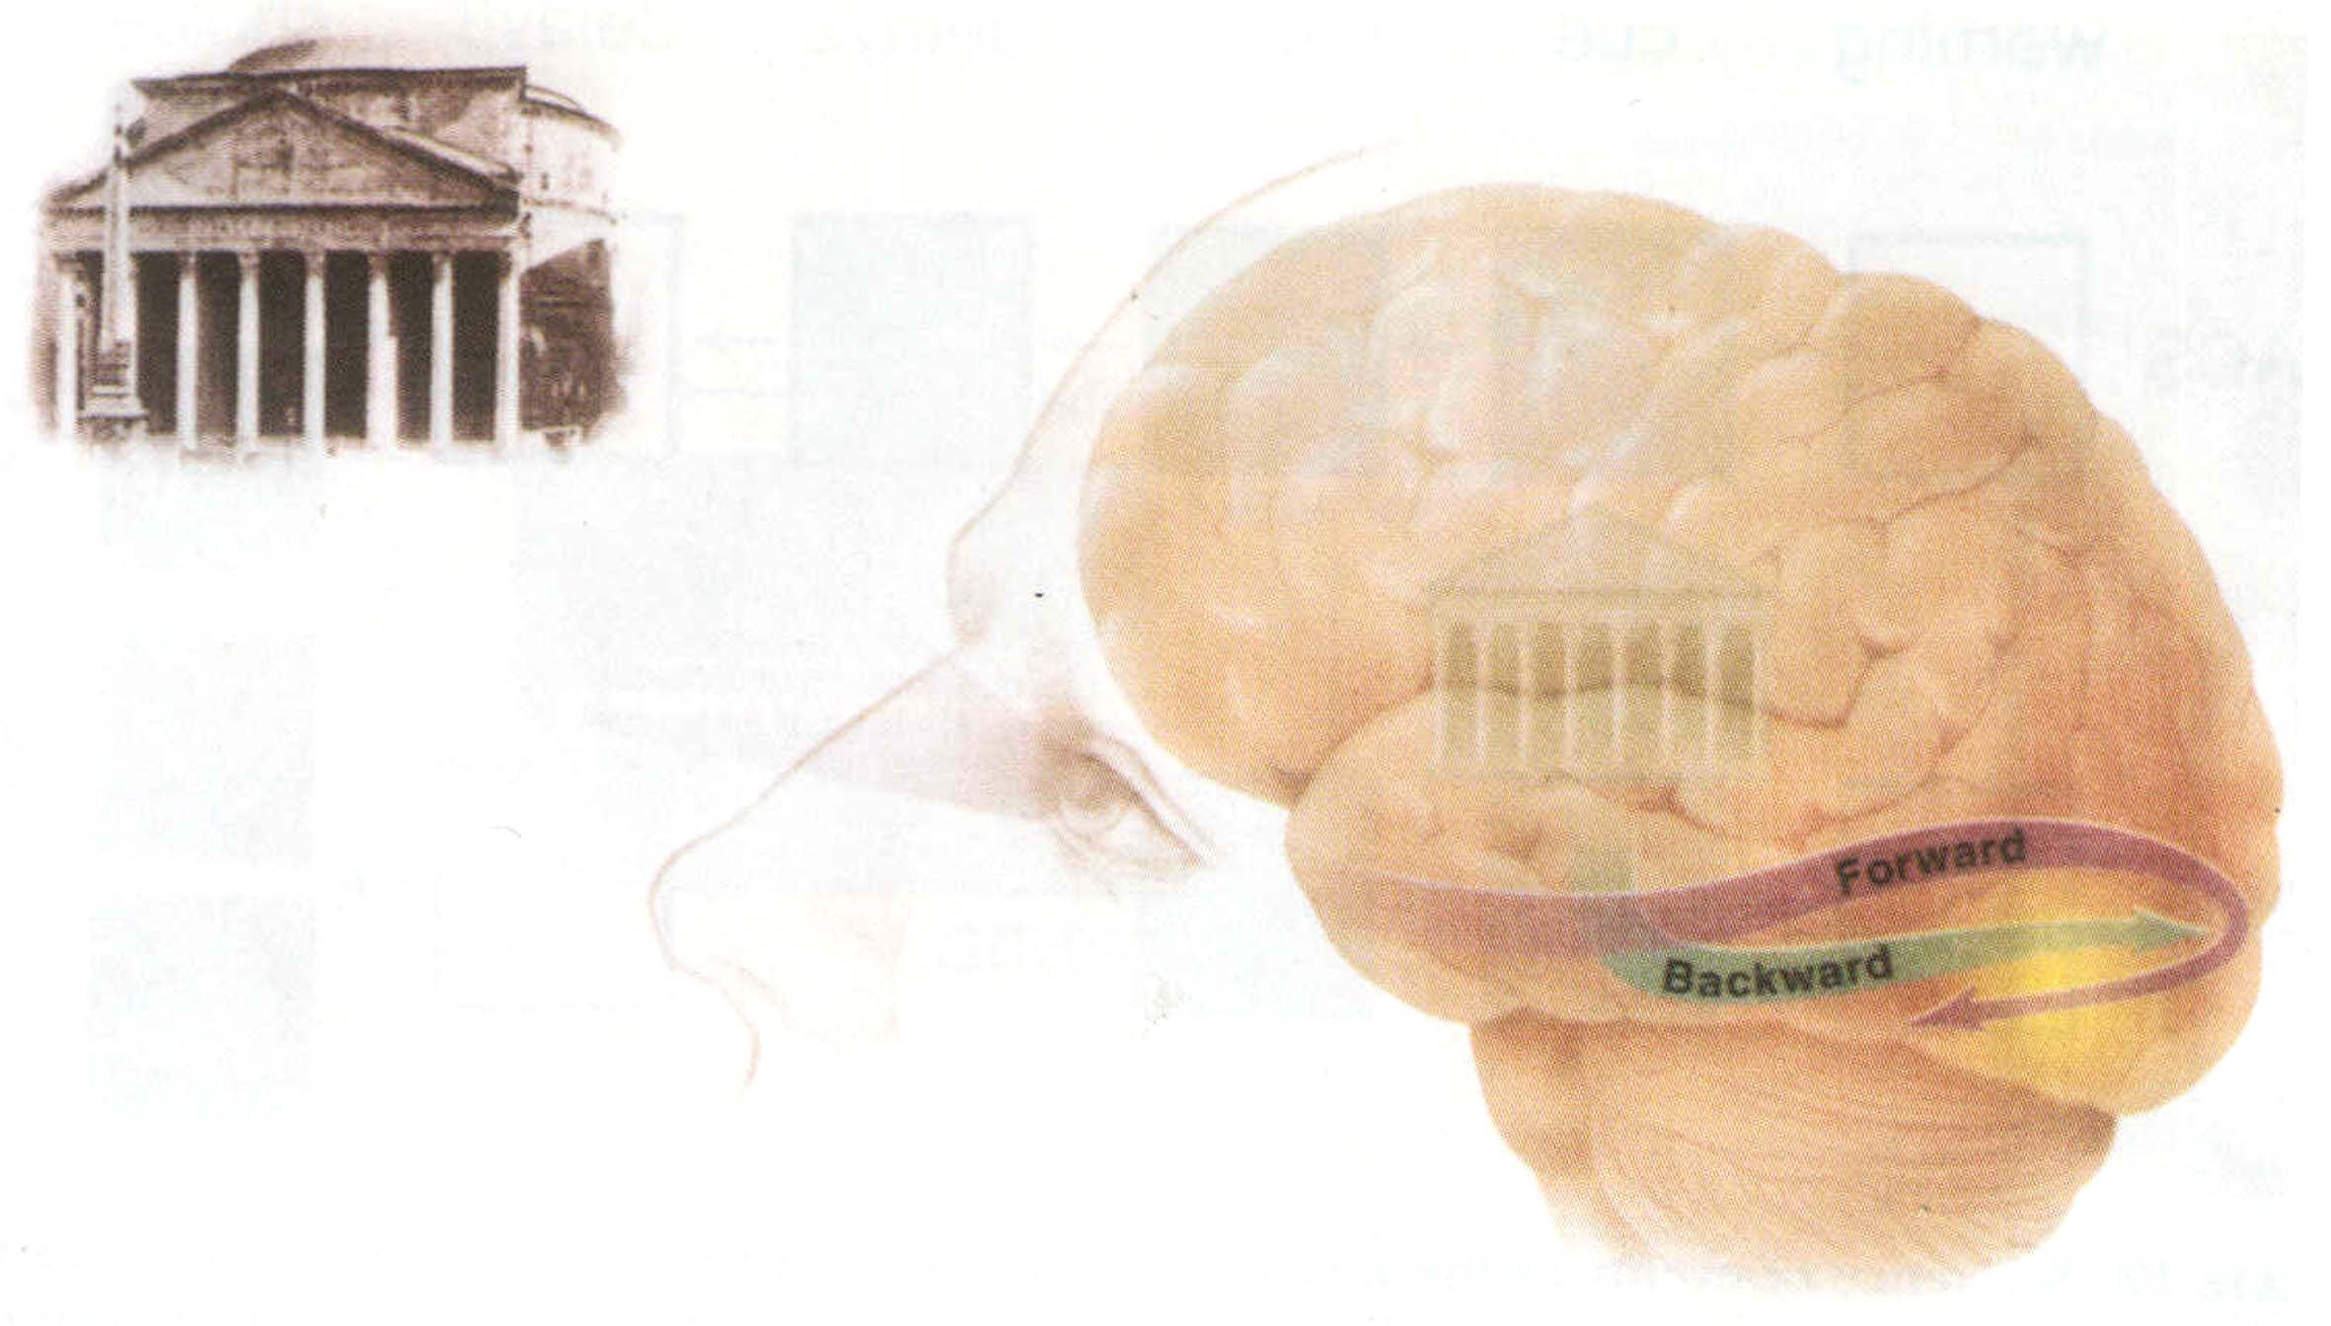
Regos analizatorius – aukščiausio lygio kodavimo-dekodavimo uždaros kilpos principu (analizės per sintezę) – posistemis
Smegenys –
technologinis organas,
teikiantis psichines savybes –
sąlygojantis psichologiją.
Tai aukščiausio lygio
informacijos gamybos technologinė struktūra,
suteikianti galimybę individui gaminti informaciją,
t.y. formuluoti problemas, kurti problemų sprendimo planus,
atlikti šių planų imitacinį modeliavimą ir valdyti jų įgyvendinimą,
vykdant analizę per sintezę, arba kodavimą-dekodavimą
uždaros kilpos principu
Striate Area
pagal Miyashita, 1995
D. Kirvelis. KIBERNETINĖ BIOPSICHOLOGIJOS SAMPRATA

Slide 44
Žmogaus evoliucinė psichologija
kitu “kampu”
Fig. 15. Perceptual anticipation in the brain (on P. J. Lynch image)
http://ceciled0emailly.files.wordpress.com/2010/09/es-anc-brain-territories.png
D. Kirvelis. KIBERNETINĖ BIOPSICHOLOGIJOS SAMPRATA

Slide 45
Žmogaus evoliucinė
psichologija
kitu “kampu”
Fig. 17. The brain as hierarchically organized anticipatory controling by Perceptronic, Kalman filter, CL-CD and A-by-S informational control system
D. Kirvelis. KIBERNETINĖ BIOPSICHOLOGIJOS SAMPRATA

Slide 46
ŽMOGUS – ORGANIZUOTA SISTEMA
Siektina, kad ir
ŽMONIŲ ORGANIZACIJA –
būtų kaip GYVAS ORGANIZMAS,
bet ne SOCIAL-EKOLOGINĖ SISTEMA

Slide 47
Žmogaus evoliucinė psichologija
kitu “kampu”
Bet pirmiausia
turime išsiaiškinti
KAS YRA ŽMOGUS ?

Slide 48
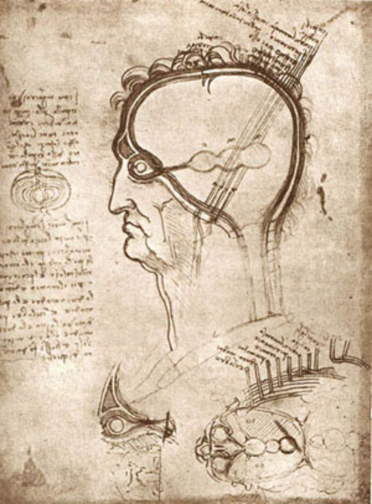
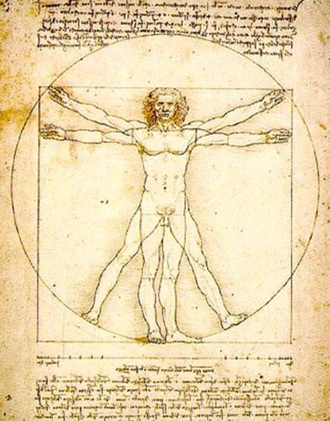
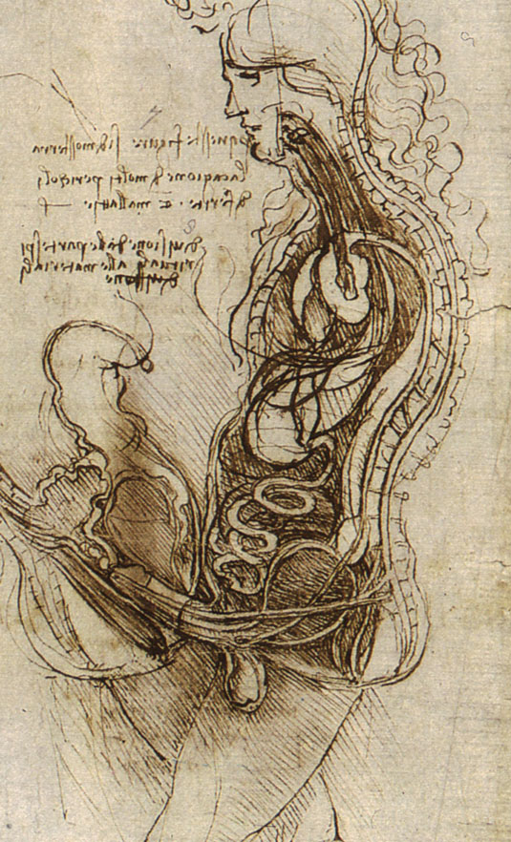
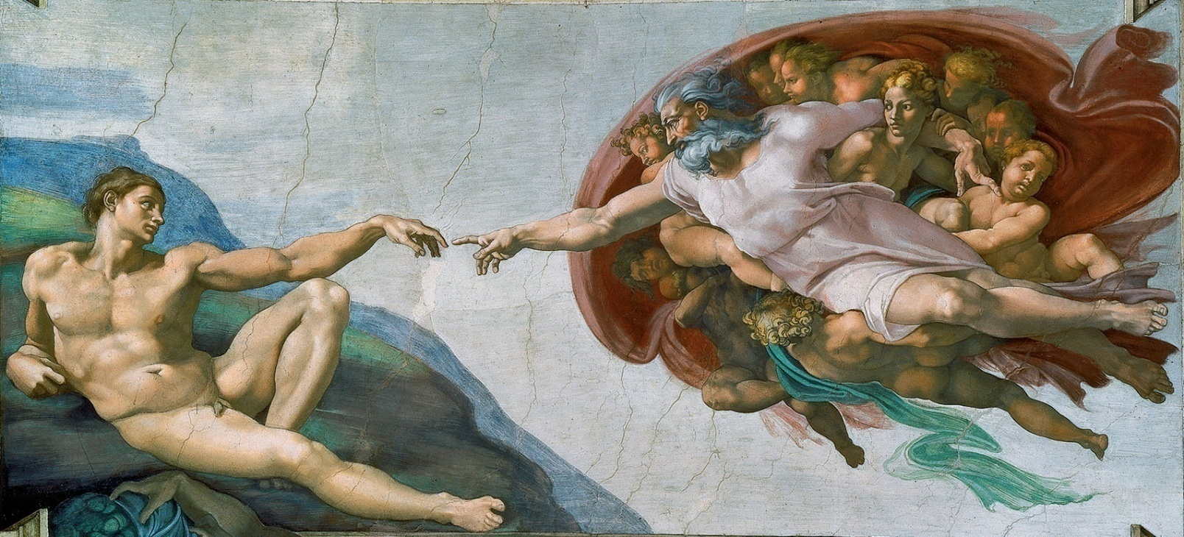
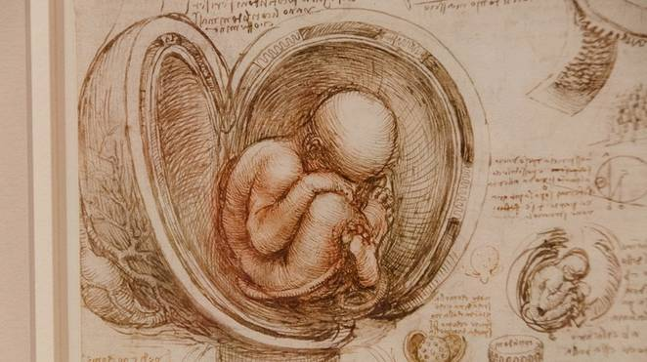
KAS YRA ŽMOGUS ?
SIELA ADOMUI

Slide 49
Gyvybės funkcinė organizacija bei bioinformatika platesniu požiūriu
Gyvybės raida aiškintina
hierarchiškai besivystančių ir besidauginančių informacinių struktūrų, vykdančių kodavimą-dekodavimą uždarų kilpų principu, visuma.
Šios struktūros naudoja įvairiausias technologines priemones, sąlygojančias įvairias gyvybės formas bei sisteminės veiklos lygmenis.
Biokibernetikoje ir bioinformatikoje slypi gyvojo pasaulio esmė.
D. Kirvelis. KODAVIMAS-DEKODAVIMAS uždaros kilpos principu gyvosiose sistemose

Slide 50
Žmogaus evoliucinė psichologija
kitu “kampu”
ŽMOGUS yra KŪRĖJAS !?
O kas yra KŪRYBA ?

Slide 51
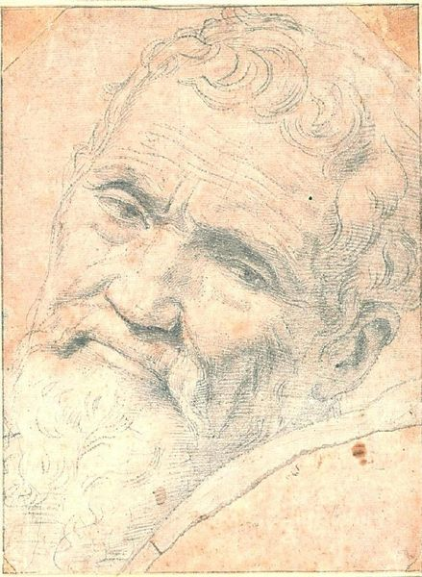
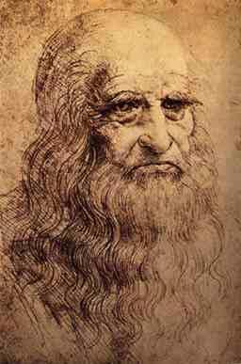
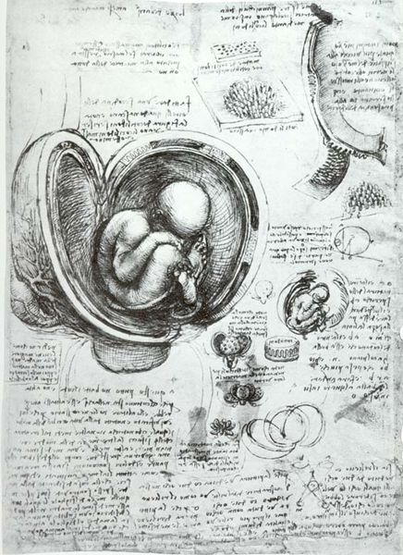
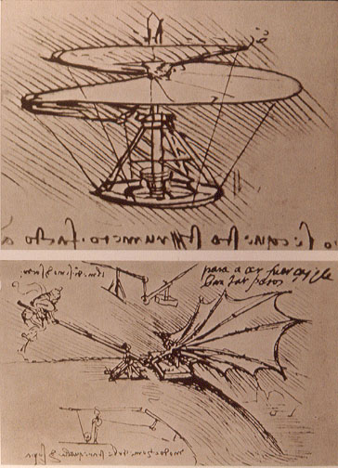
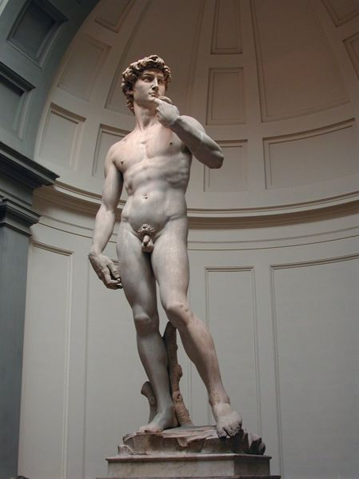
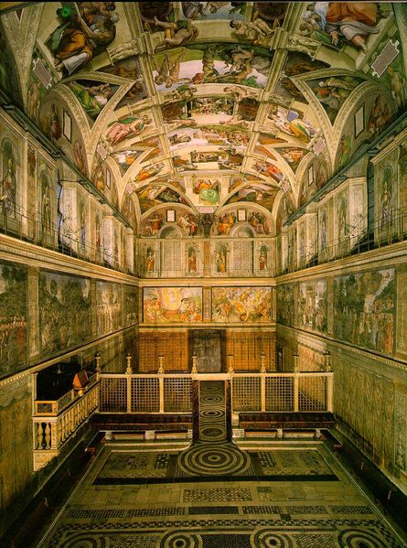
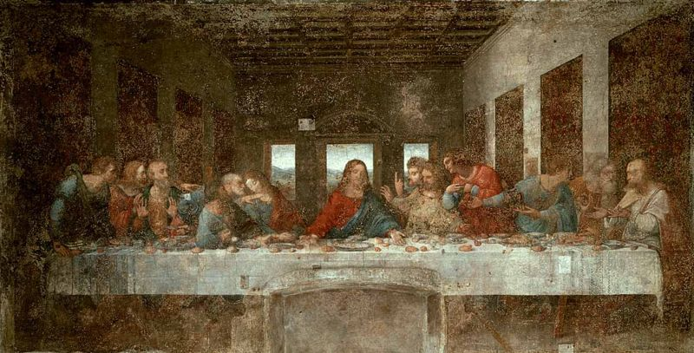
Mikelangelo, mašinų kūryba
yra aukštesnis menas,
nei tapyba ar skulptūra...
Prieš 500 metų
Leonardo da Vinci
(1452-1519)
Mikelangelo Buonarroti
(1475-1564)
Leonardai, ką tu darai,
švaistai savo talentą
lavonų pjaustymui,
kažkokioms tai mašinoms ir
neužbaigi savo vertingiausių
meno kūrinių...!

Slide 52
KAS YRA ŽMOGUS ?
1. Žmogus yra biologinė būtybė – gyvulys (Primatas).
2. Žmogus yra socialinė būtybė –
bendruomenės narys.
3. Žmogus yra psichologinė būtybė –
gamina informaciją-
kuria ir įgyvendina technologijas.
4. Žmogus yra socialinės kūrybos būtybė –
kuria organizacijas, valstybes, imperijas, valstybių sąjungas ir t.t.
5. Žmogus siekia gerovės ............?

Slide 53
KAS YRA ŽMOGUS ?
Žmogaus silpnybės – norai,
kurie sunkina gyvenimą.
(Pagal Budą 4, Jono Ilgūno aiškinimu)
1. Noras daug dirbti. (Dabar aiškintinas kaip noras veikti.)
2. Noras daug turėti. (Materialaus turto).
3. Noras valdyti, turėti daug valdžios galių.
(Viršininkauti, valdžios troškimas).
4. Noras daug žinoti.
Pridedu papildomai penktą (D. Kirvelis):
5. Noras linksmintis, gyventi malonumams
(hedonizmas).

Slide 54
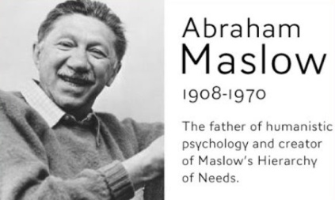
Transcendencija
Savi-aktualizacija padedant kitiems
Savi-aktualizacija
Asmeninis augimas, pasitenkinimas
Estetiniai poreikiai
Grožis, psich.balansas, geros formos
ŽMOGAUS
POREIKIŲ PIRAMIDĖ pagal A. Maslow’ą
Kognityviniai poreikiai
Žinios, reikšmingumas, savi-supratimas
Pagarbos poreikis
Sekmė, padėtis, pareigos, atsakomybė, reputacija
Bendruomeniškumo ir meilės poreikiai
Šeima, prieraišumas, giminiškumo, grupinės veiklos, kolektyviškumo
Saugumo poreikiai
Globa, saugumas, tvarka, teisė, tolerancija, stabilumas
Biologiniai-fiziologiniai poreikiai
Oras, maistas, vanduo, pastogė, šiluma, miegas, seksas, vaikai

Slide 55
KAS YRA ŽMOGUS ?
Žmogus yra informacijos gamintojas –
inovacijų kūrėjas
Kūrybos (kūrybinė) visuomenė –
tikroji Žmogaus gyvenimo erdvė
Kiekvienas normalus žmogus yra kūrybingas
(Creative compact, R. Florida)

Slide 56
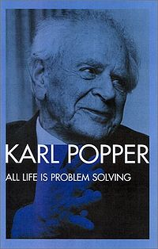
Karl’o Raimund’o POPPER’io apibendrinimas
Gyvybė ir gyvenimas yra
PROBLEMOS,
PROBLEMŲ FORMULAVIMAS,
JŲ SPRENDIMŲ PAIEŠKA ir
SPRENDIMŲ ĮGYVENDINIMAI

Slide 57
Žmogaus evoliucinė psichologija
kitu “kampu”
Žmogus yra GAMTOS –
GYVOSIOS GAMTOS DALIS
KAS YRA GYVOJI GAMTA ?

Slide 58
KAS YRA GYVOJI GAMTA ?
GYVYBĖ –
ORGANIZUOTA TECHNOLOGIJŲ SISTEMA,
kuri sugeba
pasiimti iš aplinkos išteklius (medžiagas ir laisvąją energiją), ir
priešintis pagrindiniam negyvosios gamtos
ANTRAJAM TERMODINAMIKOS DĖSNIUI –
sugeba savąją ENTROPIJĄ (funkcinį neorganizuotumą) MAŽINTI,
t.y.DIDINTI FUNKCINĮ ORGANIZUOTUMĄ (aplinkos kokybės sąskaita) – vykdyti PLĖTRĄ

Slide 59
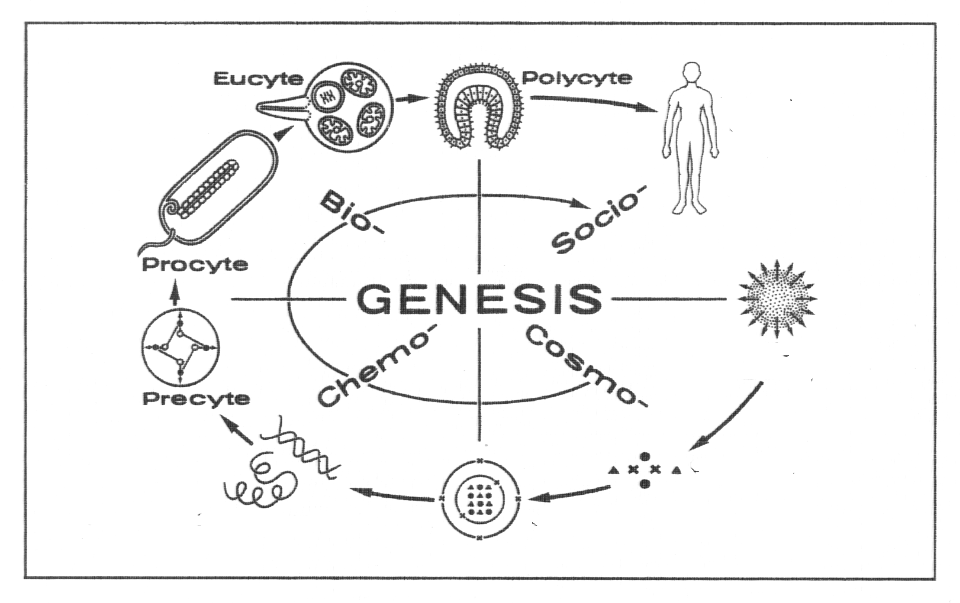
Pasaulio raida organizuotų sistemų teorijos požiūriu
Prieš ~2 *10⁹ metų
atsirado organizmai – valdomi ir hormonų
Prieš ~1 *10⁹ metų
atsirado gyvūnai – valdomi dar ir nervinių tinklų informacija
Prieš ~200 *10⁶ metų
atsirado gyvūnai valdomi ir smegenimis -
atsirado PSICHE
_{GYVYBĖ – GYVOJI GAMTA}
Prieš ~1.5 10⁶ m. HOMO
Prieš ~3,8 *10⁹ metų
atsirado KODAVIMO-DEKODAVIMO TECHNOLOGINĖ SISTEMA, kurioje valdymą vykdė genetinė INFORMACIJA,
ir prasidėjo
INFORMACIJOS GAMYBA, t.y.
KŪRYBA, lėmusi technoraidą -
EVOLIUCIJĄ
UGNIES-AKMENS, BRONZOS, GELEŽIES, INDUSTRINĖ, INFORMACIJOS, ŽINIŲ, ŽINOJIMO ar ? KŪRYBINĖ (KŪRYBOS)
VISUOMENĖ
R A I D A
Didysis Sprogimas
prieš 8-15 10⁹ m.
Organiniai polimerai
Elementariosios dalelės
Atomai
D. Kirvelis. SOCIALINĖS TECHNOLOGIJOS ORG-SISTEMŲ POŽIŪRIU

Slide 60
TECHNOLOGINĖ PARADIGMA
GYVYBĖ –
ORGANIZUOTŲ TECHNOLOGIJŲ SISTEMA,
todėl
BIOLOGIJA turėtų būti TECHNOLOGINIS MOKSLAS,
BIOFIZIKA –
BIOLOGINIŲ MOKSLŲ TEORINIS STUBURAS,
o BIOCHEMIJA –
BIO-NANOTECHNOLOGIJŲ PAGRINDAS
D. Kirvelis. BIOFIZIKA

Slide 61
TECHNOLOGINIO DETERMINIZMO koncepcija
Žmonių visuomenės raidos dėsnis
„Gamybinės jėgos, šiandien vadinamos technologijomis,
lemia gamybinius-socialinius santykius, šiandien vadintinus
politika, o gera politika, išvysčiusi mokslo-technologijų kūrybą, grįžtamuoju informaciniu ryšiu inicijuoja naujų technologijų sukūrimą ir jų įgyvendinimą,
kas verčia keistis socialinei struktūrai –
kelia poreikį keisti socialinius santykius (t.y. politiką)“
Reformizmo pamatinė paradigma pagal pagrindinį Karl Marx‘o visuomenės raidos dėsnį
D. Kirvelis. KIBERNETINĖ BIOPSICHOLOGIJOS SAMPRATA

Slide 62

INFORMACIJOS, ŽINIŲ ar
KŪRYBINĖ VISUOMENĖ ?
Kaip GENOMIKA – ir kitos bioinformacinės technologijos keičia mūsų darbą, sveikatą, gerovę ir net politiką (2001m.)
SINTETINĖS BIOLOGIJOS
PRADŽIA

Slide 63
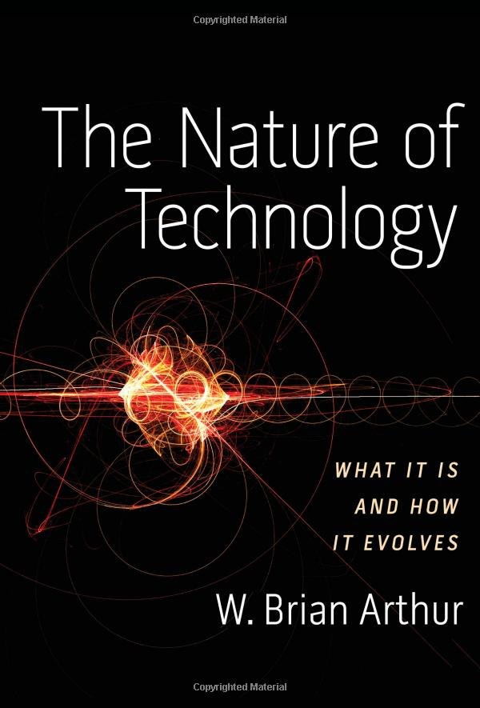
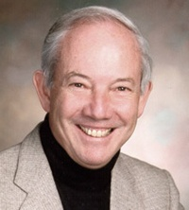
ATEINA
TECHNOLOGINĖ PARADIGMA
2009
“...Konceptualiai vertinant, biologija virsta technologija,
o fizikiniu požiūriu – technologija virsta biologija...”
D. Kirvelis. BIOFIZIKA

Slide 64


BIOLOGIJA yra TECHNOLOGIJŲ MOKSLAS
biology is technology
Robert Carlson
Harvard University Press, 2010
Best Books of 2010, The Economist
"Sophisticated, clear, and eye-opening", Favorite Books of 2010, ForeignPolicy.com
"Essential Reading", American Scientist & Chemistry World
PROSE Award for Best Engineering and Technology Book of 2010, Association of American Publishers
D. Kirvelis. BIOFIZIKA
D. Kirvelis. BIOFIZIKA

Slide 65


2009

Slide 66

GYVYBĖS KARALYSTĖS XX-jame amžiuje
D. Kirvelis. BIOFIZIKA

Slide 67

GYVYBĖS KARALYSTĖS XXI-jame amžiuje
D. Kirvelis. BIOFIZIKA

Slide 68



Slide 69
Žmogaus evoliucinė psichologija
kitu “kampu”
GYVASIS PASAULIS XXI-jame amžiuje vertintinas
BIOINŽINERIJOS POŽIŪRIU
D. Kirvelis. KIBERNETINĖ BIOPSICHOLOGIJOS SAMPRATA

Slide 70
Atrodo,
kad sprendžiant žmogaus gerbūvio, ir net išlikimo problemas,
pirmasis žingsnis
INŽINERIZUOTA LĄSTELĖS BIOFIZIKA

Slide 71

Ką natūraliai gamina mielių ląstelė ?

Slide 72

Jis plačiai žinomas šiandien, už ką ?
2010 gegužės 20 d.
D. Kirvelis. BIOFIZIKA

Slide 73

Kas tai yra (2010) ?
D. Kirvelis. BIOFIZIKA

Slide 74

PASKAITOS BIOINFORMATIKAMS
ADOMO SUTVĖRIMAS –
SIELA ADOMUI
Mikelangelo Buoneroti,
1508-12
Sicsto koplyčia, Vatikanas
NEURO-
INFORMACIJA
GENO--INFORMACIJA
D. Kirvelis. Neuroinformatika

Slide 75

Ką tai vaizduoja (2010) ?
D. Kirvelis. BIOFIZIKA

Slide 76



Next-Generation Digital Information Storage in DNA
George M. Church, Yuan Gao, Sriram Kosuri
Sciencewww.sciencemag.org
Published Online August 16 2012
< Science Express

Slide 77

Regenesis:
How Synthetic Biology
Will Reinvent Nature and Ourselves
Author: George M. Church,
Ed RegisPublisher:Basic Books (10/2/2012)
August 17, 2012

Slide 78

Harvardo u-to prof. George Church į DNR įrašė dar neišleistą knygą „Regenesis: How Synthetic Biology Will Reinvent Nature and Ourselves“, vėliau buvo atliktas knygos nuskaitymas iš DNR į kompiuterį ir spausdinimas
KODAVIMAS-DEKODAVIMAS
valdoma DNR sintezė ir analizė
SAVE-REFERUOJANTI DNR

Slide 79
Žmogaus evoliucinė psichologija
kitu “kampu”
Ar tai nerodo
TRIMAČIO BIO-PRINTERIO
realybę ?
O kur tai veda ?

Slide 80

Žmogaus evoliucinė psichologija
kitu “kampu”
D. Kirvelis. KIBERNETINĖ BIOPSICHOLOGIJOS SAMPRATA

Slide 81

And in this brave new world, everybody should be able to have the best kids they can genetically... let's hope so.
Žmogaus evoliucinė psichologija
kitu “kampu”
D. Kirvelis. KIBERNETINĖ BIOPSICHOLOGIJOS SAMPRATA

Slide 82
ROBOTAI
ir
DIRBTINIS INTELEKTAS

Slide 83
Mąstyti revoliuciškai – įgyvendinti evoliuciškai
XXI-jame amžiuje reiškiasi dvi strateginės mokslo-technologinės raidos
inovacinės nuostatos:
VOKIETIJOS – Industry 4.0 –
ROBOTAI VALDO ROBOTUS – CyberFizika;
JAV – Nano-Bio-Info-Cogno (NBIC) – kaip XXI –jo amžiaus BIOINŽINERIJA
LIETUVOJE bandoma inicijuoti Nano-Bio-Info-Cogno-Eco (NBICE)

Slide 84


Vokietijos techno-kūrybos strategija XXI-jam amžiui
INDUSTRY 4.0
Cyber Physical Systems

Slide 85

World Economic Forum Annual Meeting
20-23 January 2016 Davos-Klosters, Switzerland

Slide 86

World Economic Forum Annual Meeting
20-23 January 2016 Davos-Klosters, Switzerland

Slide 87

Mąstyti revoliciškai – įgyvendinti evoliuciškai
‘Robot’ activists in Switzerland demand guaranteed income for all humans (Zurich), 2016 04 30)

Slide 88

‘Robot’ activists in Switzerland demand guaranteed income
for all humans (Zurich, 2016 04 30)

Slide 89

Žmogaus evoliucinė psichologija
kitu “kampu”
D. Kirvelis. KIBERNETINĖ BIOPSICHOLOGIJOS SAMPRATA

Slide 90

Žmogaus evoliucinė psichologija
kitu “kampu”
D. Kirvelis. KIBERNETINĖ BIOPSICHOLOGIJOS SAMPRATA

Slide 91

ŽMOGAUS DARBAS ar
ROBOTŲ su DIRBTINIU PROTU DARBAI ?

Slide 92


GERD LEONHARD – FUTURIST, HUMANIST
2016 m.

Slide 93

BIOINŽINERIZACIJA
vs.
HUMANITARIKA ?

Slide 94

ROBOTAI su DIRBTINIU INTELEKTU
keičia
APTARNAVIMO KLASĖS DARBUOTOJUS

Slide 95

ROBOTAI su DIRBTINIU INTELEKTU
keičia
APTARNAVIMO KLASĖS DARBUOTOJUS

Slide 96

XXI-jo a. GYVENIMAS reikalauja
SuperHUMANIKOS

Slide 97
Humaritmas yra futuristo Gerdo Leonhardo sukurtas terminas,
apibūdinantis, ką jis laiko, kad jis apsaugo darbuotojus nuo prarastos žmonijos jausmo. Kontraktas su algoritmu Leonhardo humoritmas yra etinių ir Žmogaus laimė yra verslo ateitis, ir kūrybinių principų derinys, kuris neleidžia mums tapti logiškais sisteminiais robotams, kuriuos mūsų darbuotojai galėtų padaryti kitais būdais.
automatizavimas bus itin svarbus, tačiau tik palaikymo kontekste
Užuot atidarius ateitį dirbtinio intelekto rankose, turime išlaikyti savo išimtines teises į žmogaus intuiciją ir moralę.
Nes jei mes negalime suformuoti savo ateities, šiame pasaulyje mes nebetinkime. Kas gali galvoti apie kažką daugiau bauginančio?

Slide 98


Slide 99


Slide 100
TECHNOLOGINĖ PARADIGMA
Reikalauja dviejų skirtingų, bet neatskiriamų dvejybių:
Funkciškai tikslingos veiklos programos.
(Soft - idėjinė struktūra)
2. Technologinių priemonių, reikalingų
tikslinių programų, įgyvendinimui.
(Hard – fizinė struktūra)
D. Kirvelis. BIOFIZIKA

Slide 101
ABSTRAKTUS
MATEMATINIS VIRTUALUS
SIMBOLIŲ
INFORMACINIS
PASAULIS
REALUS
MEDŽIAGŲ ir ENERGIJOS PASAULIS
DEKODAVIMAS
VALDYMAS
INFORMACINĖS PARADIGMOS SAMPRATOS SCHEMA
ORGANIZACIŠKAI UŽDARA, MEDŽIAGŲ, ENERGIJOS IR INFORMACIJOS VYKSMŲ POŽIŪRIU -
ATVIRA
ORGANIZUOTOS SISTEMOS FUNKCINĖ STRUKTŪRA
DUALISTINĖ ORGANIZUOTŲ SISTEMŲ STRUKTŪRA
Formali
F
SISTEMA
MODELIS
PROGRAMA
Naturali
N
Sistema
ATSPINDĖJIMAI
Taisyklės
MATAVIMAI
KODAVIMAS
MEDŽIAGŲ VIRSMAI
(CHEMIJA)
ENERGIJOS VIRSMAI
(FIZIKA)
FENOTIPAS ⬅==========➔ GENOTIPAS
SMEGENYS ⬅==========➔ SAMONĖ
KŪNAS ⬅==========➔ SIELA
HARDWARE ⬅=========➔ SOFTWARE
BIOSFERA ⬅=========➔ NOOSFERA
_{VALDYMAS INFORMACIJA}
_{(KIBERNETIKA, INFORMATIKA)}
SIGNALAI ⬅=========➔ INFORMACIJA

Slide 102
APIBENDRINTOS ORGANIZUOTOS SISTEMOS MODELIS
INFO
A- aplinkos informacija
CL-CD
Ištekliai
M
R(t)
Veiksmas X(t)

Slide 103

NBICE (Lietuva) ir NBIC (JAV, Rusija) koncepcijų populerizuotos schemos

Slide 104




Slide 106


NANOTECHNOLOGIJOS ?
K. Eric Drexler
http://crnano.org/whatis.htm

Slide 107
Vaikučių gamybos technologinė linija – 2033 m.

Slide 108

Informacinių ir dirbtinio proto technologijų raidos prognozės (R. Kurzweil)

Slide 109

KŪRYBINGŲ ŽMONIŲ NEMIRTINGUMAS

Slide 110


Slide 111


Slide 112

KITAIP ŽMOGUS NEGALI

Slide 113
P R O B L E M A
Ateina šeštoji socialinė-technologinė K-banga
5-ji BANGA SKAITMEN. TINKLAI
Bio- technologijos Soft- technologijos
BVP
4-ji BANGA ELEKTRONIKA NAFTOS-CHEMIJA Aviacija Kosmoso technologijos
3-ji BANGA ELEKTRA CHEMIKALAI
vidaus degimo mašinos
2-ji BANGA Garo ENERGIJA Geležinkelis Plienas Medvilnė
6-ji BANGA
KONVERG.
NBICE
Nano-
Bio-
Info-
Cogno-
Eco
TECHNOLOGIJOS
1-ji BANGA GELEŽIS Vandens ENERGIJA Mechanizacija Tekstilė Prekyba
ATOMAS ➔BITAS
METAI
1785 1845 1900 1950 1990 2020 2050
2014-2016
Krizinė duobė
D. Kirvelis. SOCIALINĖS TECHNOLOGIJOS 11

Slide 114

Žmonijos social-technologinė raida pagal Kondratjevą ir Shumpėterį

Slide 115



Slide 116


ŽMOGAUS SUKURTŲ TECHNOLOGIJŲ RAIDA TĘSIA BIOLOGINĘ EVOLIUCIJĄ
Pasaulio raidos dėsningumas
-TECHNOLOGICAL SINGULARITY-
pagal R. Kurzweil’ą
D. Kirvelis. MOKYTI MOKYTIS – KONSTRUOTI SĄVĄJĄ ŽINOJIMO SISTEMĄ

Slide 117

Kas yra Singularity University ?
Silicio Slėnyje
Our mission is to educate, inspire and empower leaders to apply exponential technologies to address humanity’s grand challenges.
"Singularity University, where the world's brightest minds convene to attack the world's toughest challenges."
—BloombergTV

Slide 118
Ar šias
strategines inovacijas mato
EUROPOS SĄJUNGA
ir
LIETUVA ?

Slide 119


21-jo amžiaus BIOINŽINERIJĄ
ES-je mato tik 3 Mokslo Institutai –
po vieną Olandijoje, Vokietijoje ir Austrijoje

Slide 120



Slide 121

ES ir LIETUVOS HORIZON 2020 programose
kol kas XXI-jo amžiaus BIOINŽINERIJA
dar NEMATOMA

Slide 122

TRANSHUMANIZMO gimimo sąlyga
Dr. George Rebane
Lemiantis faktorius –
DIRBTINIS INTELEKTAS
Intelektualinė galia - tai
Mokslo-Technologinė KŪRYBA
TransŽmonės
CYBERNETICS

Slide 123

JAV ŽINIŲ, TECHNOLOGIJŲ ir VISUOMENĖS KONVERGENCIJOS STRATEGIJA iki 2030 m.

Slide 124



Slide 125

The Church of Nano-Bio-Info-Cogno,
2006 - 2013
First Supper of the Singularity: The Messiah with her Apostles
D. Kirvelis. BIOFIZIKA

Slide 126

Leonardo da Vinči, 1495-98 m.
D. Kirvelis. BIOFIZIKA

Slide 127


The deeply rooted Church of Nano Bio Info Cogno transports itself around the world offering fantastical prophesies, outrageous sermons, incantations, neo rituals and a freshly minted techno-communion with emerging technology. Inverting phobic cries for a pre-cautionary principle, the Church proclaims a liturgy that drives these technologies - Nanotechnology, Biotechnology, Information Technology and Cognitive Neuroscience - forward into the neoteric millennium. Providing a cutting edge look at the deployment of technologies around the world, this au courant Church brings together the high priestess of the Church with altar guides to speed the shock waves of the future.
D. Kirvelis. BIOFIZIKA

Slide 128













2017-ji metai – REFORMACIJOS METAI
XX a. Reformizmas
XXI a. Reformacija
TRANSHUMANIZMAS
XVI a. Reformacija
Prof. Ray Kurzweil
Mikalojus Radvila Juodasis
(1515 - 1565 m.)
Nano-Bio-Info-Cogno-Eco
1896
Krikščioniška REFORMACIJA –
bet ne katalikybė sąlygos
LIETUVOS SAVARANKIŠKUMĄ
Programa minimum:
Savystovi demokratiška Lietuvos respublika

Slide 129
POSTHUMANIZMAS
XIX-XX a.
PRAMONINĖ-INDUSTRINĖ VISUOMENĖ
TRANSHUMANIZMAS

Slide 130
Žmogaus evoliucinė psichologija
kitu “kampu”
Kviečiu ruoštis tapt
XXI-jo amžiaus Trans-Žmogumi,
kuriančiu ne tik Trans-HUMANIZMĄ, bet jau ir Post-HUMANIZMĄ
D. Kirvelis. KIBERNETINĖ BIOPSICHOLOGIJOS SAMPRATA

Slide 131
Ačiū už dėmesį

